Slide 1
Автоматизация звука д
Подготовила:
Седоченко Юлия Александровна,
группа 02021453,
факультет дошкольной, начальной
и специальной педагогики,
специальность «Логопедия»,
БелГУ

Slide 2
Повтори слоги
да - до | да - до -ду | ад - од - уд - ыд
до - да | ду - ды - да | уд - од - ад - ыб
ду - ды | до - да - ду | ыд - од - ад - до
ды - ду | ду - да - ды | об - уд - ыд - ад

Slide 3
Звук (д) в начале слова

Slide 5
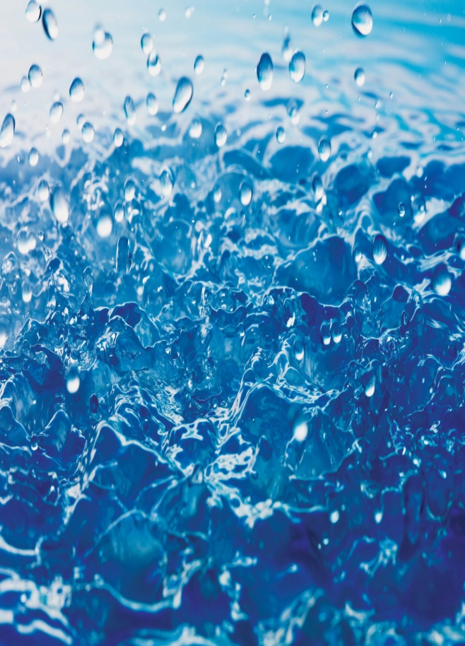
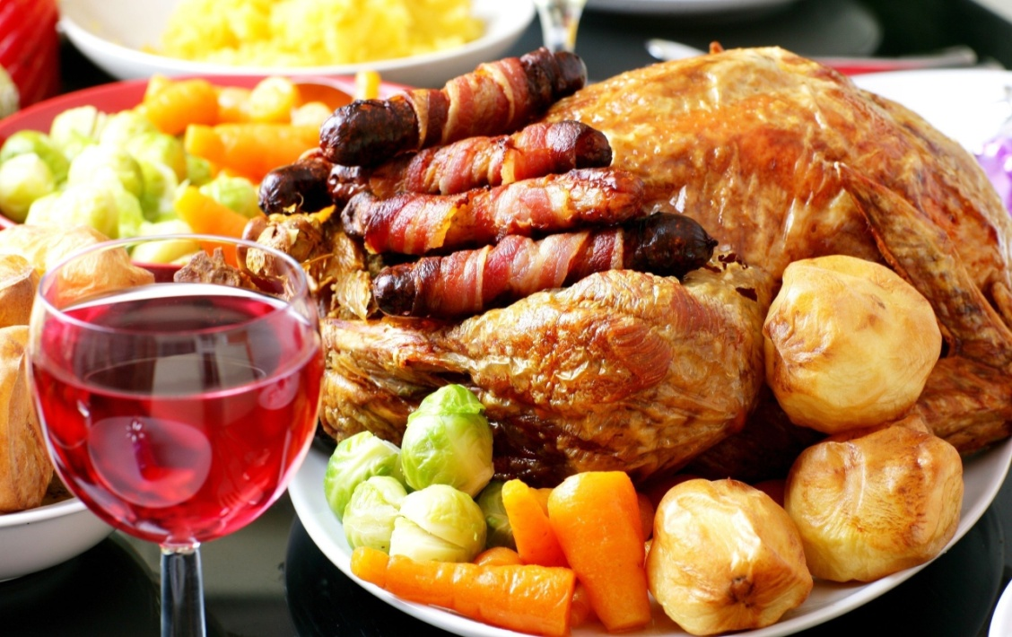
Звук [д] в середине слова
вода
еда

Slide 6
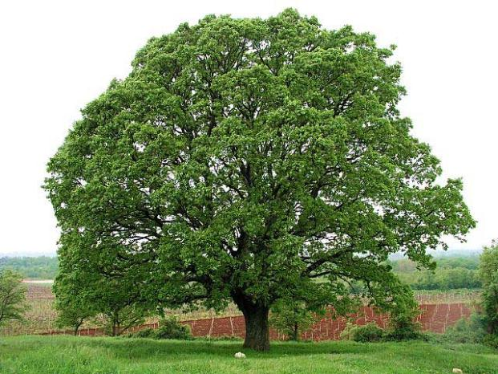
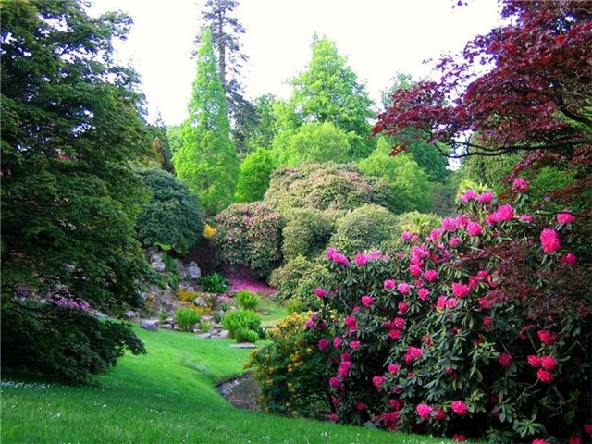
Звук [д] в конце слова
дуб
сад

Slide 7
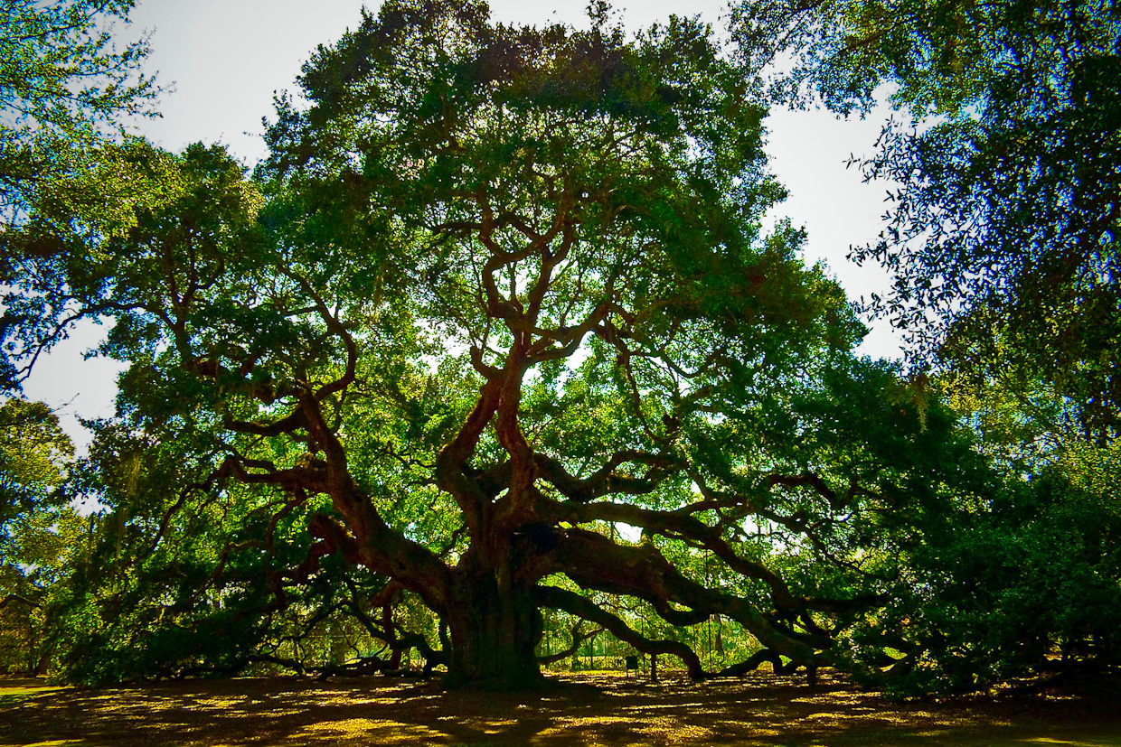
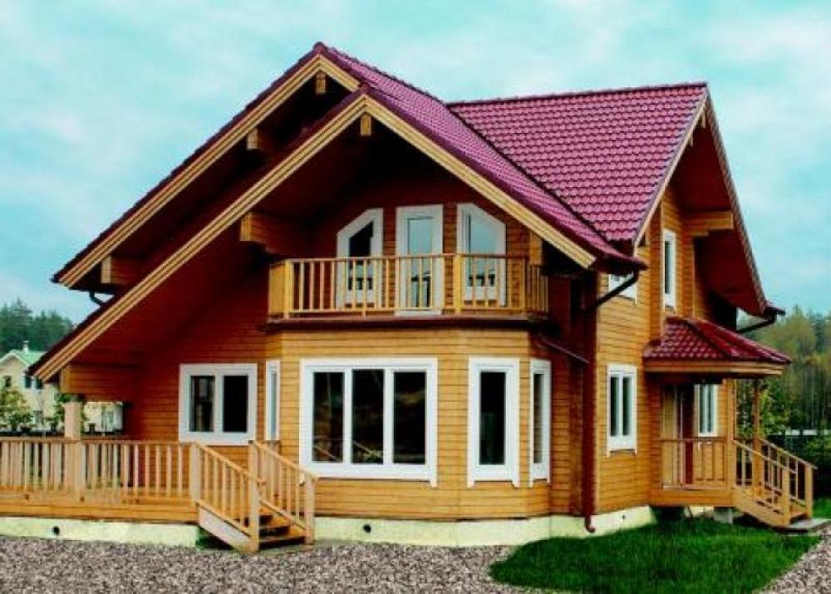
Повтори предложения
Мне очень нравится дуб.
У меня большой дом.

Slide 8
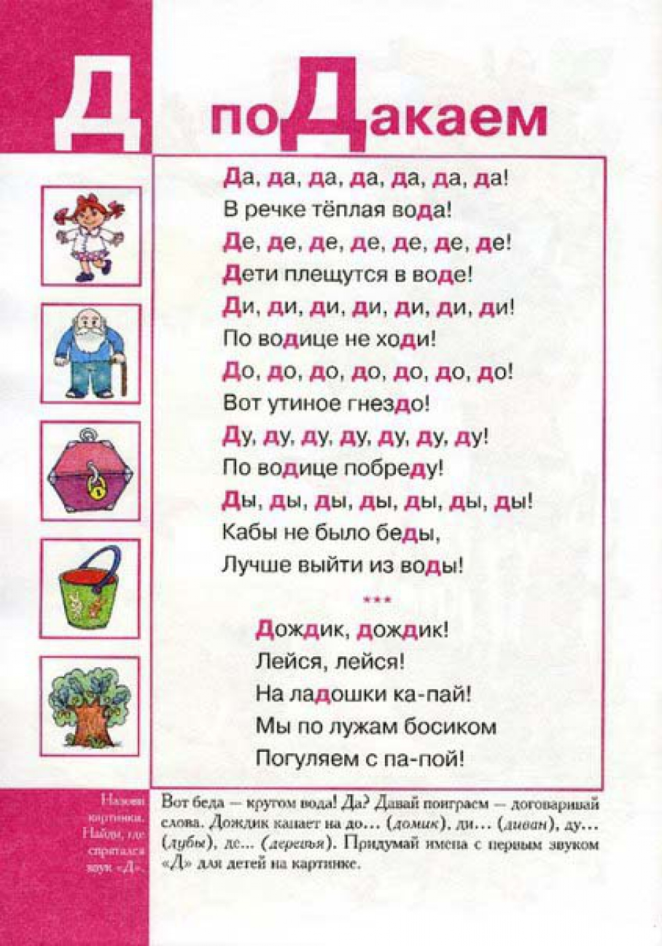
Повтори чистоговорку
.

Slide 9
Повтори пословицы и поговорки

Slide 10
Дай отгадку

Slide 11
Выучи стихотворения
)
)

